Slide 1
Непараметрическое моделирование
Количественная аналитика

Slide 2
Содержание
гистограммы
ядерные оценки в одномерном случае
ядерные оценки в многомерном случае

Slide 3
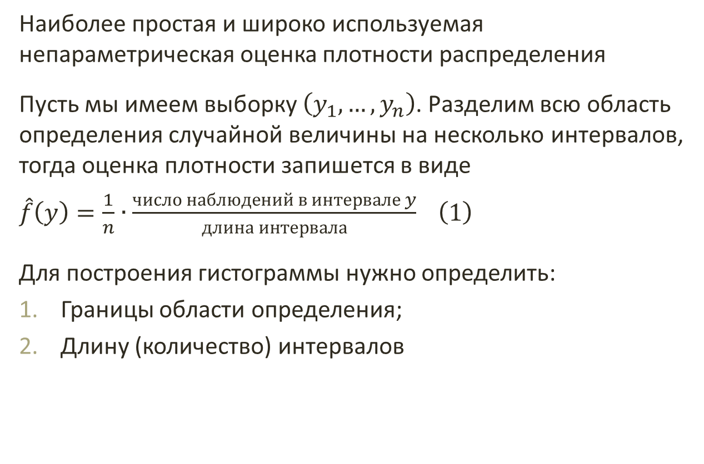
Гистограмма
Наиболее простая и широко используемая непараметрическая оценка плотности распределения
Пусть мы имеем выборку $\left(y_{1},…,y_{n}\right)$. Разделим всю область определения случайной величины на несколько интервалов, тогда оценка плотности запишется в виде
$\hat{f}\left(y\right)=\frac{1}{n}∙\frac{число наблюдений в интервале y}{длина интервала} \left(1\right)$
Для построения гистограммы нужно определить:
Границы области определения;
Длину (количество) интервалов

Slide 4
Параметры гистограммы
Длина интервалов влияет на детализацию гистограммы

Slide 5
Параметры гистограммы
Область определения может повлиять на форму

Slide 6
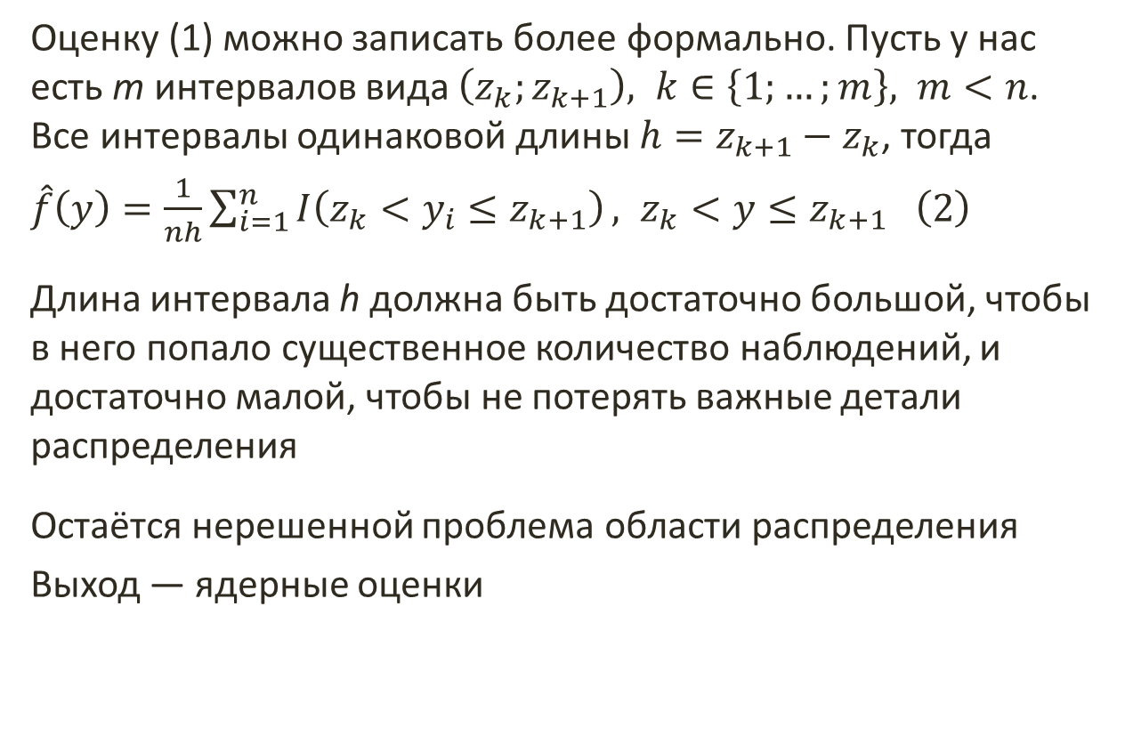
Оценка плотности распределения
Оценку (1) можно записать более формально. Пусть у нас есть m интервалов вида $\left(z_{k};z_{k+1}\right), k∈\left\{1;…;m\right\}, m<n$. Все интервалы одинаковой длины $h=z_{k+1}−z_{k}$, тогда
$\hat{f}\left(y\right)=\frac{1}{nh}\sum_{i=1}^{n}{I\left(z_{k}<y_{i}≤z_{k+1}\right)}, z_{k}<y≤z_{k+1} \left(2\right)$
Длина интервала h должна быть достаточно большой, чтобы в него попало существенное количество наблюдений, и достаточно малой, чтобы не потерять важные детали распределения
Остаётся нерешенной проблема области распределения
Выход — ядерные оценки

Slide 7
Одномерный случай

Slide 8

Простая непараметрическая оценка
Принцип построения простой (naïve) непараметрической оценки плотности в точке y состоит в подсчёте количества наблюдений, находящихся вблизи неё:
$\hat{f}\left(y\right)=\frac{1}{nh}\sum_{i=1}^{n}{I\left(y−\frac{h}{2}<y_{i}<y+\frac{h}{2}\right)} \left(3\right)$,
где h — длина интервала
Большие значения h дают более гладкие оценки:

Slide 9
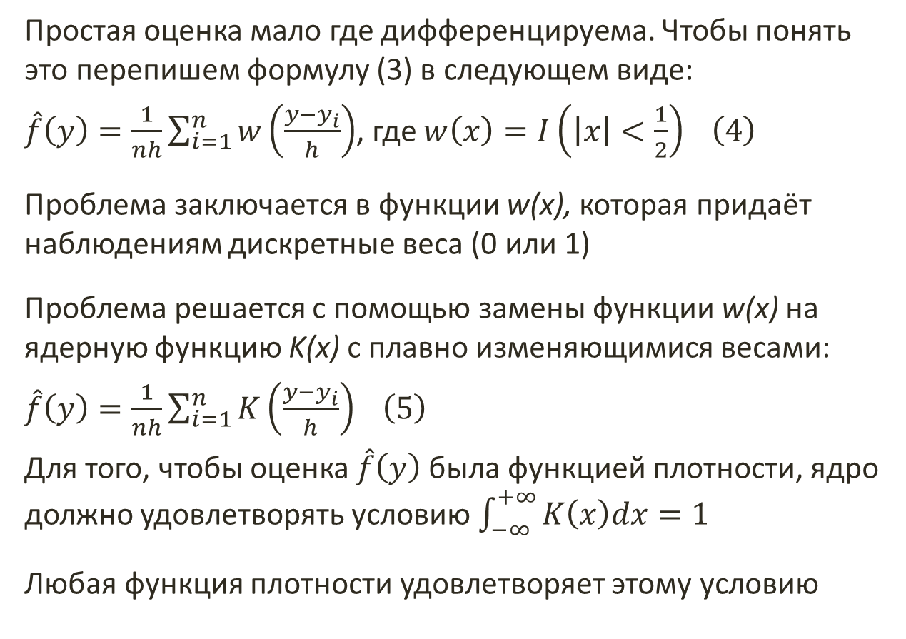
Ядерная оценка
Простая оценка мало где дифференцируема. Чтобы понять это перепишем формулу (3) в следующем виде:
$\hat{f}\left(y\right)=\frac{1}{nh}\sum_{i=1}^{n}{w\left(\frac{y−y_{i}}{h}\right)}$, где $w\left(x\right)=I\left(\left|x\right|<\frac{1}{2}\right) \left(4\right)$
Проблема заключается в функции w(x), которая придаёт наблюдениям дискретные веса (0 или 1)
Проблема решается с помощью замены функции w(x) на ядерную функцию K(x) с плавно изменяющимися весами:
$\hat{f}\left(y\right)=\frac{1}{nh}\sum_{i=1}^{n}{K\left(\frac{y−y_{i}}{h}\right)} \left(5\right)$
Для того, чтобы оценка $\hat{f}\left(y\right)$ была функцией плотности, ядро должно удовлетворять условию $\int_{−∞}^{+∞}{K\left(x\right)dx}=1$
Любая функция плотности удовлетворяет этому условию

Slide 10
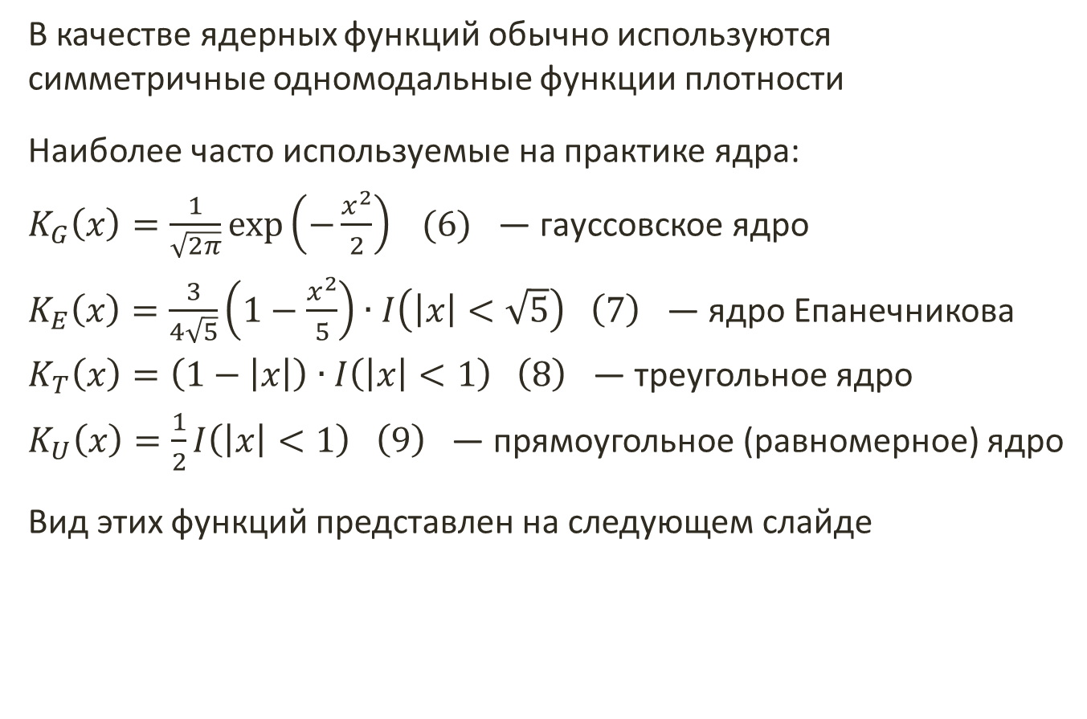
Ядерные функции
В качестве ядерных функций обычно используются симметричные одномодальные функции плотности
Наиболее часто используемые на практике ядра:
$K_{G}\left(x\right)=\frac{1}{\sqrt{2π}}\exp\left(−\frac{x^{2}}{2}\right) (6)$ — гауссовское ядро
$K_{E}\left(x\right)=\frac{3}{4\sqrt{5}}\left(1−\frac{x^{2}}{5}\right)∙I\left(\left|x\right|<\sqrt{5}\right) \left(7\right)$ — ядро Епанечникова
$K_{T}\left(x\right)=\left(1−\left|x\right|\right)∙I\left(\left|x\right|<1\right) \left(8\right)$ — треугольное ядро
$K_{U}\left(x\right)=\frac{1}{2}I\left(\left|x\right|<1\right) \left(9\right)$ — прямоугольное (равномерное) ядро
Вид этих функций представлен на следующем слайде

Slide 11
Ядерные функции

Slide 12
Влияние ширины интервала
Тогда как выбор ядра оказывает незначительное влияние на оценку плотности, выбор ширины интервала имеет решающее значение

Slide 13
Выбор ширины интервала
Существует два основных подхода к определению величины сглаживающего множителя (ширины интервала):
Фиксированная ширина интервала на всей выборке. В рамках этого подхода выделяют:
правило подстановки (rule of thumb);
метод перекрёстной проверки (cross-validation)
Ширина интервала меняется в зависимости от локальной концентрации наблюдений. Методы:
обобщённый метод ближайших соседей (generalized nearest neighbors);
адаптивный метод (adaptive nearest neighbors)

Slide 14
Одномерный случай
Фиксированная ширина интервала

Slide 15
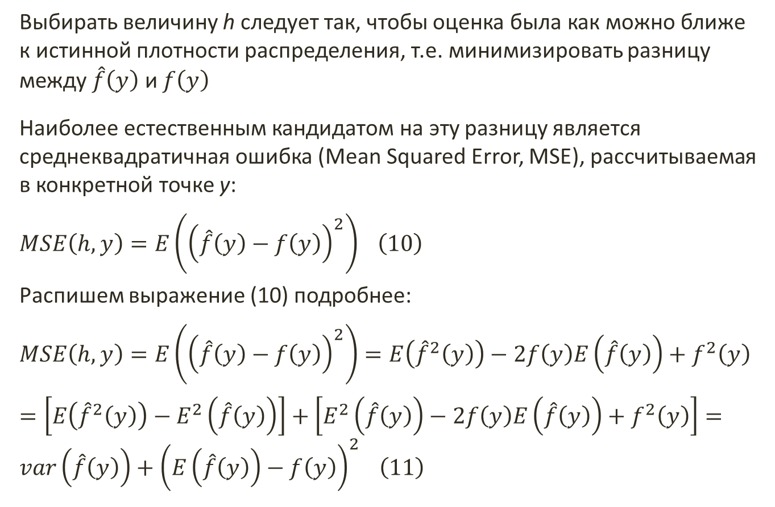
Среднеквадратичная ошибка
Выбирать величину h следует так, чтобы оценка была как можно ближе к истинной плотности распределения, т.е. минимизировать разницу между $\hat{f}\left(y\right)$ и $f\left(y\right)$
Наиболее естественным кандидатом на эту разницу является среднеквадратичная ошибка (Mean Squared Error, MSE), рассчитываемая в конкретной точке y:
$MSE\left(h,y\right)=E\left({\left(\hat{f}\left(y\right)−f\left(y\right)\right)}^{2}\right) \left(10\right)$
Распишем выражение (10) подробнее:
$MSE\left(h,y\right)=E\left({\left(\hat{f}\left(y\right)−f\left(y\right)\right)}^{2}\right)=E\left({\hat{f}}^{2}\left(y\right)\right)−2f\left(y\right)E\left(\hat{f}\left(y\right)\right)+f^{2}\left(y\right)$
$=\left[E\left({\hat{f}}^{2}\left(y\right)\right)−E^{2}\left(\hat{f}\left(y\right)\right)\right]+\left[E^{2}\left(\hat{f}\left(y\right)\right)−2f\left(y\right)E\left(\hat{f}\left(y\right)\right)+f^{2}\left(y\right)\right]=var\left(\hat{f}\left(y\right)\right)+{\left(E\left(\hat{f}\left(y\right)\right)−f\left(y\right)\right)}^{2} \left(11\right)$

Slide 16
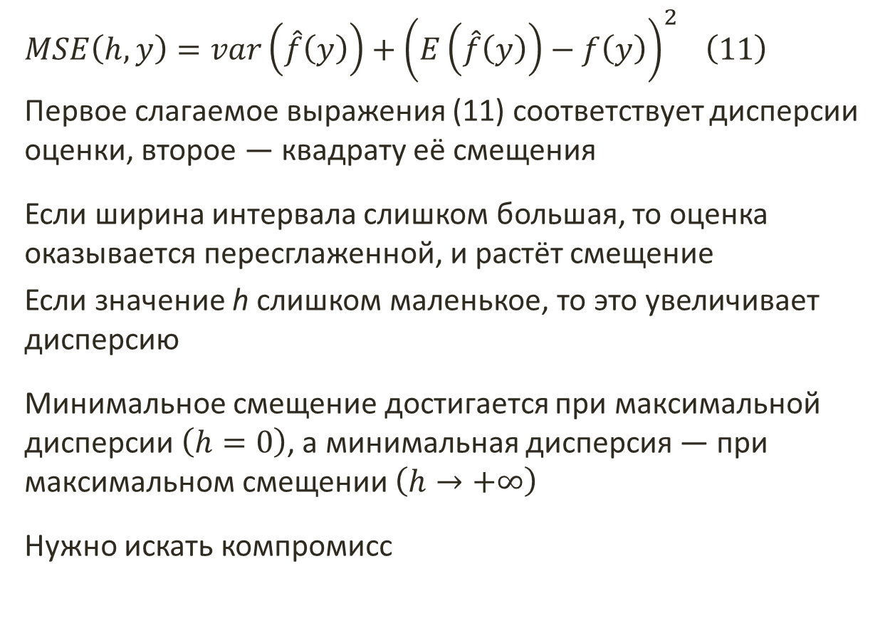
Дисперсия и смещение оценки
$MSE\left(h,y\right)=var\left(\hat{f}\left(y\right)\right)+{\left(E\left(\hat{f}\left(y\right)\right)−f\left(y\right)\right)}^{2} \left(11\right)$
Первое слагаемое выражения (11) соответствует дисперсии оценки, второе — квадрату её смещения
Если ширина интервала слишком большая, то оценка оказывается пересглаженной, и растёт смещение
Если значение h слишком маленькое, то это увеличивает дисперсию
Минимальное смещение достигается при максимальной дисперсии $\left(h=0\right)$, а минимальная дисперсия — при максимальном смещении $\left(h→+∞\right)$
Нужно искать компромисс

Slide 17
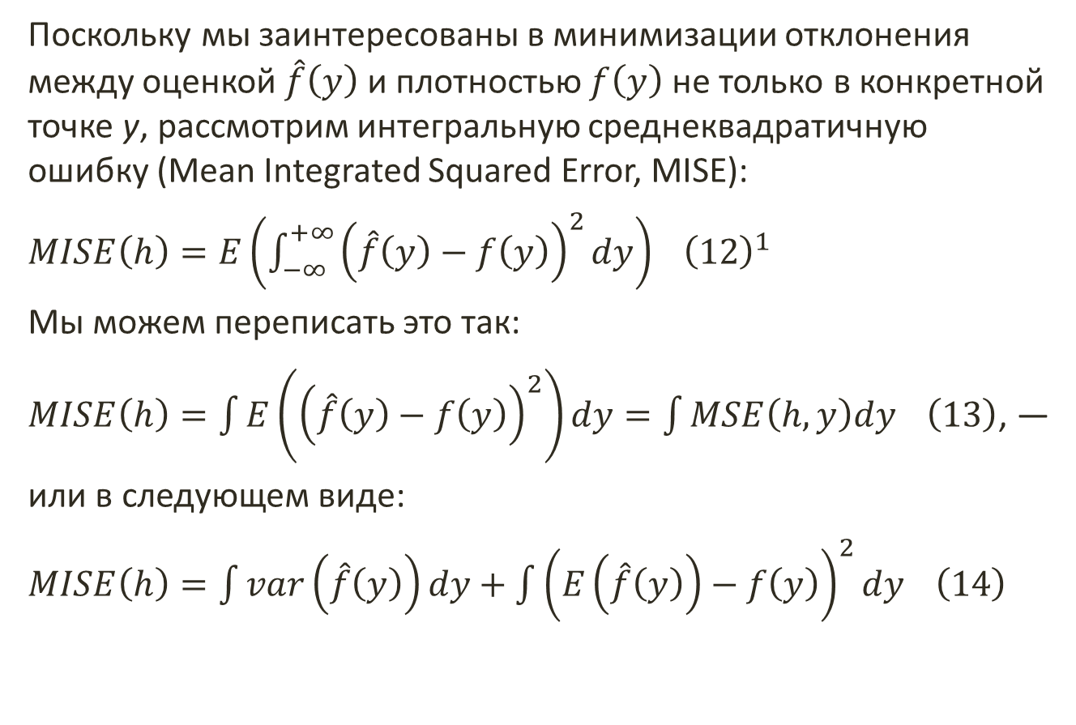
Интегральная среднеквадратичная ошибка
Поскольку мы заинтересованы в минимизации отклонения между оценкой $\hat{f}\left(y\right)$ и плотностью $f\left(y\right)$ не только в конкретной точке y, рассмотрим интегральную среднеквадратичную ошибку (Mean Integrated Squared Error, MISE):
$MISE\left(h\right)=E\left(\int_{−∞}^{+∞}{{\left(\hat{f}\left(y\right)−f\left(y\right)\right)}^{2}dy}\right) {\left(12\right)}^{1}$
Мы можем переписать это так:
$MISE\left(h\right)=\int{E\left({\left(\hat{f}\left(y\right)−f\left(y\right)\right)}^{2}\right)dy}=\int{MSE\left(h,y\right)dy} \left(13\right)$, —
или в следующем виде:
$MISE\left(h\right)=\int{var\left(\hat{f}\left(y\right)\right)dy}+\int{{\left(E\left(\hat{f}\left(y\right)\right)−f\left(y\right)\right)}^{2}dy} \left(14\right)$
¹ Далее вместо определённого интеграла по всей числовой оси будет использоваться неопределённый

Slide 18
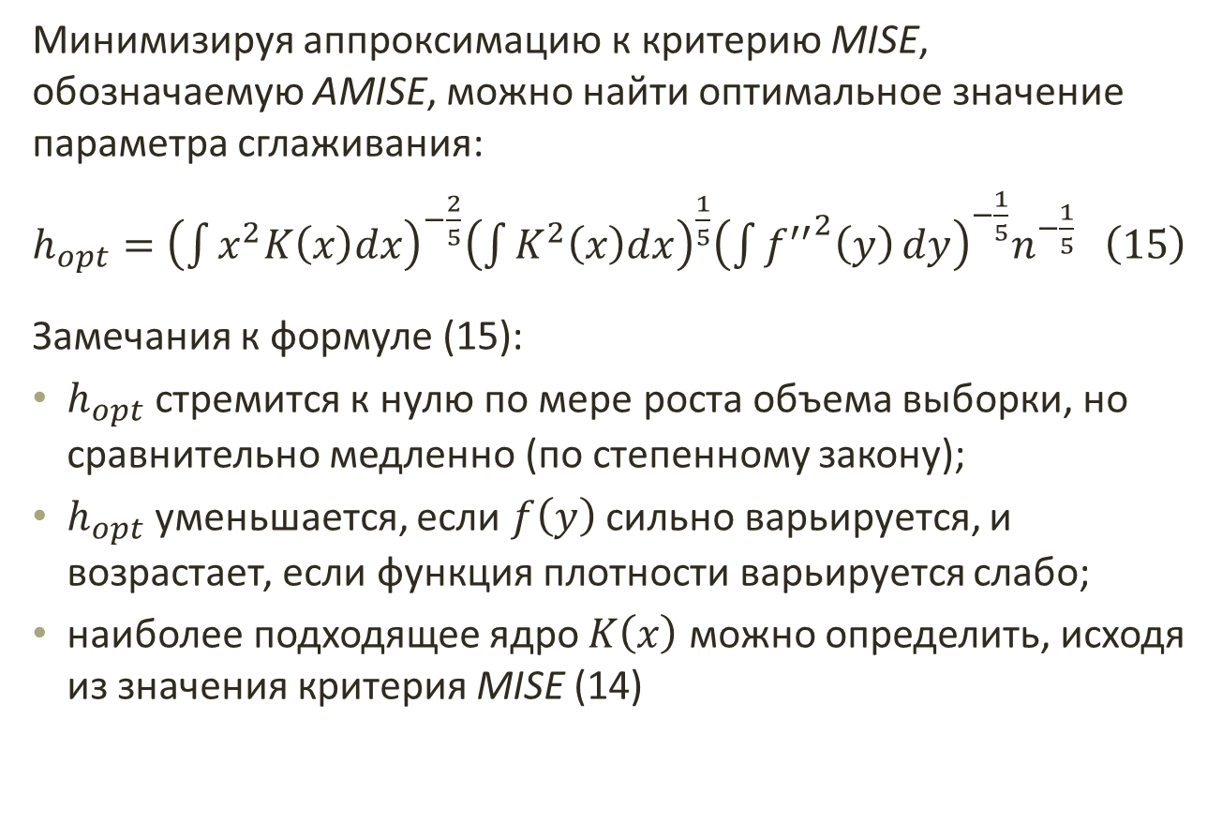
Оптимальная ширина интервала
Минимизируя аппроксимацию к критерию MISE, обозначаемую AMISE, можно найти оптимальное значение параметра сглаживания:
$h_{opt}={\left(\int{x^{2}K\left(x\right)dx}\right)}^{−\frac{2}{5}}{\left(\int{K^{2}\left(x\right)dx}\right)}^{\frac{1}{5}}{\left(\int{{f^{′′}}^{2}\left(y\right)}dy\right)}^{−\frac{1}{5}}n^{−\frac{1}{5}} \left(15\right)$
Замечания к формуле (15):
$h_{opt}$ стремится к нулю по мере роста объема выборки, но сравнительно медленно (по степенному закону);
$h_{opt}$ уменьшается, если $f\left(y\right)$ сильно варьируется, и возрастает, если функция плотности варьируется слабо;
наиболее подходящее ядро $K\left(x\right)$ можно определить, исходя из значения критерия MISE (14)

Slide 19

Методы оценки оптимальной ширины интервала
В выражении для $h_{opt}$ (15) остаётся неопределённость, связанная с незнанием истинной функции плотности $f\left(y\right)$
Мы рассмотрим два способа преодоления этой неопределённости:
Правило подстановки (Rule of Thumb);
Метод перекрёстной проверки (Cross-Validation)

Slide 20
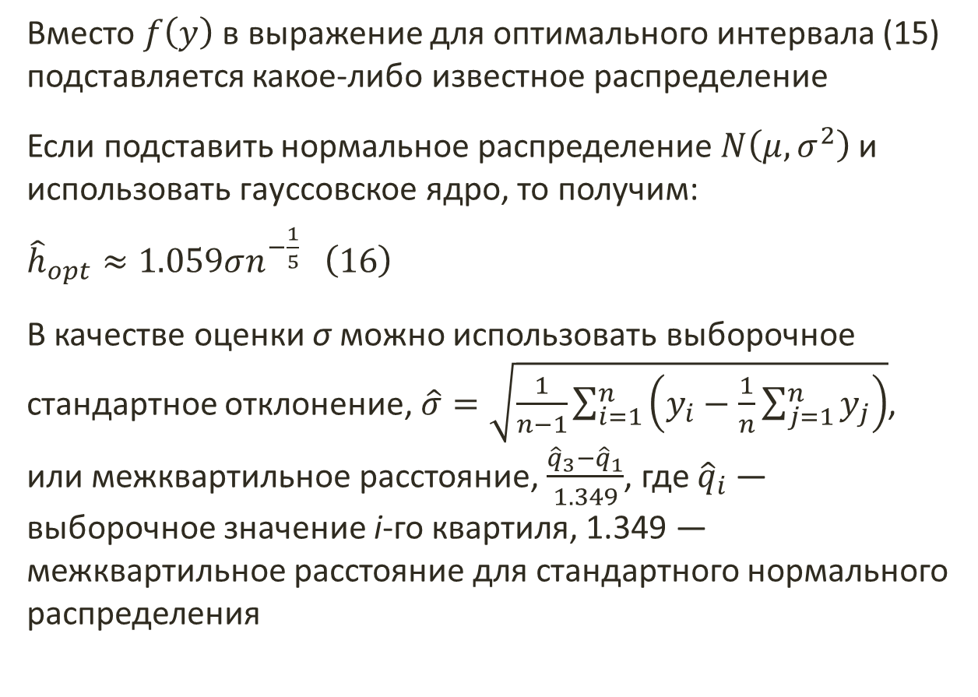
Правило подстановки
Вместо $f\left(y\right)$ в выражение для оптимального интервала (15) подставляется какое-либо известное распределение
Если подставить нормальное распределение $N\left(μ,σ^{2}\right)$ и использовать гауссовское ядро, то получим:
${\hat{h}}_{opt}≈1.059σn^{−\frac{1}{5}} \left(16\right)$
В качестве оценки σ можно использовать выборочное стандартное отклонение, $\hat{σ}=\sqrt{\frac{1}{n−1}\sum_{i=1}^{n}{\left(y_{i}−\frac{1}{n}\sum_{j=1}^{n}{y_{j}}\right)}}$, или межквартильное расстояние, $\frac{{\hat{q}}_{3}−{\hat{q}}_{1}}{1.349}$, где ${\hat{q}}_{i}$ — выборочное значение i-го квартиля, 1.349 — межквартильное расстояние для стандартного нормального распределения

Slide 21
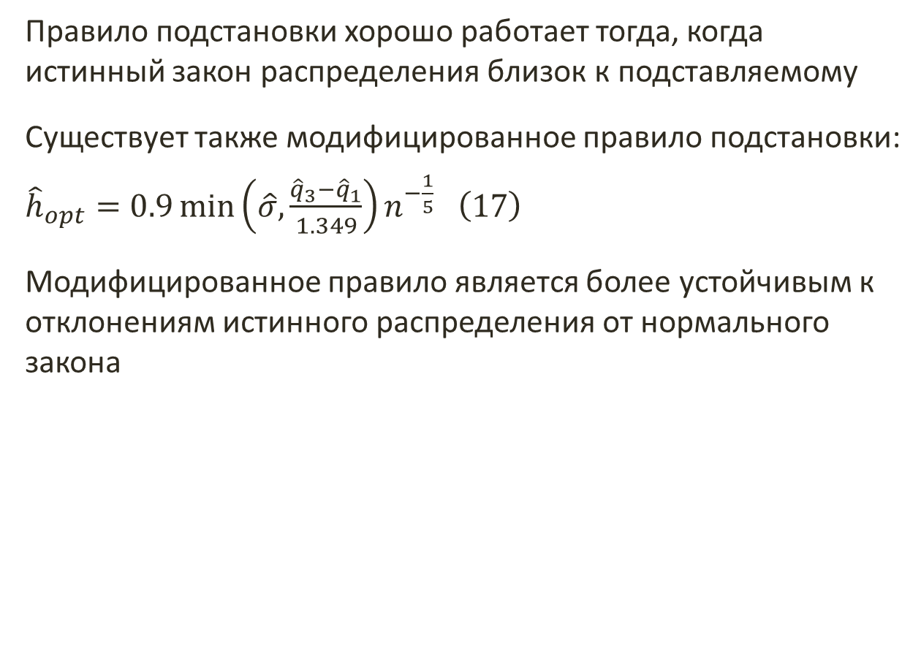
Модифицированное правило подстановки
Правило подстановки хорошо работает тогда, когда истинный закон распределения близок к подставляемому
Существует также модифицированное правило подстановки:
${\hat{h}}_{opt}=0.9\min\left(\hat{σ},\frac{{\hat{q}}_{3}−{\hat{q}}_{1}}{1.349}\right)n^{−\frac{1}{5}} \left(17\right)$
Модифицированное правило является более устойчивым к отклонениям истинного распределения от нормального закона

Slide 22
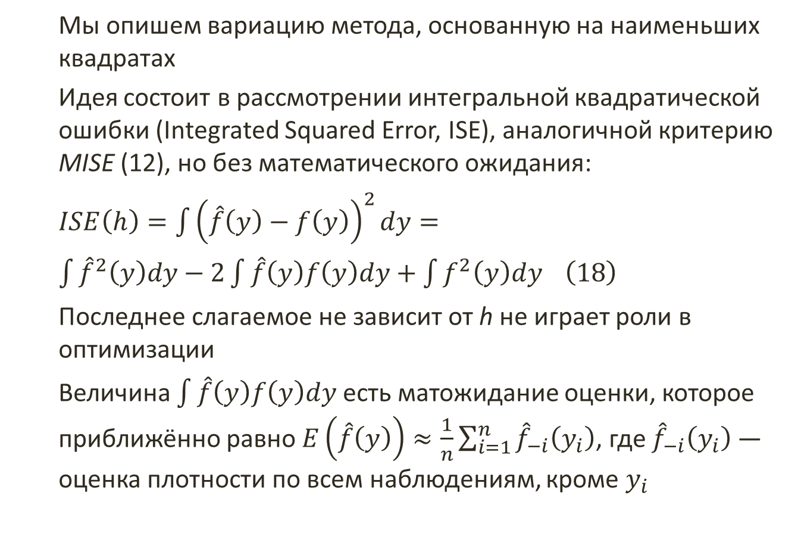
Метод перекрёстной проверки
Мы опишем вариацию метода, основанную на наименьших квадратах
Идея состоит в рассмотрении интегральной квадратической ошибки (Integrated Squared Error, ISE), аналогичной критерию MISE (12), но без математического ожидания:
$ISE\left(h\right)=\int{{\left(\hat{f}\left(y\right)−f\left(y\right)\right)}^{2}dy}=$
$\int{{\hat{f}}^{2}\left(y\right)dy}−2\int{\hat{f}\left(y\right)f\left(y\right)dy}+\int{f^{2}\left(y\right)dy} \left(18\right)$
Последнее слагаемое не зависит от h не играет роли в оптимизации
Величина $\int{\hat{f}\left(y\right)f\left(y\right)dy}$ есть матожидание оценки, которое приближённо равно $E\left(\hat{f}\left(y\right)\right)≈\frac{1}{n}\sum_{i=1}^{n}{{\hat{f}}_{−i}\left(y_{i}\right)}$, где ${\hat{f}}_{−i}\left(y_{i}\right)$ — оценка плотности по всем наблюдениям, кроме $y_{i}$

Slide 23
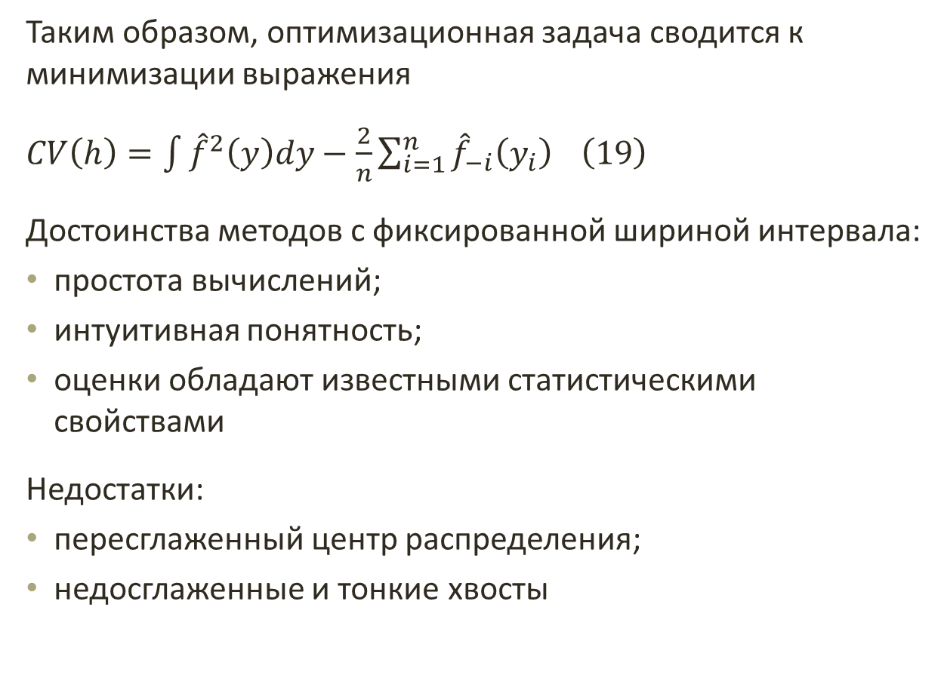
Метод перекрёстной проверки
Таким образом, оптимизационная задача сводится к минимизации выражения
$CV\left(h\right)=\int{{\hat{f}}^{2}\left(y\right)dy}−\frac{2}{n}\sum_{i=1}^{n}{{\hat{f}}_{−i}\left(y_{i}\right)} \left(19\right)$
Достоинства методов с фиксированной шириной интервала:
простота вычислений;
интуитивная понятность;
оценки обладают известными статистическими свойствами
Недостатки:
пересглаженный центр распределения;
недосглаженные и тонкие хвосты

Slide 24
Одномерный случай
Меняющаяся ширина интервала
(адаптивные методы)

Slide 25
Адаптивные методы
Распределение данных может иметь различную концентрацию в центре и на хвостах, поэтому логично использовать широкий интервал h там, где они расположены редко (на хвостах), и меньший — в зонах высоких концентраций (в центре)
Ядерные оценки с постоянной шириной интервала в случае гетерогенной концентрации данных пересглаживают распределение в центре и недосглаживают на хвостах:

Slide 26
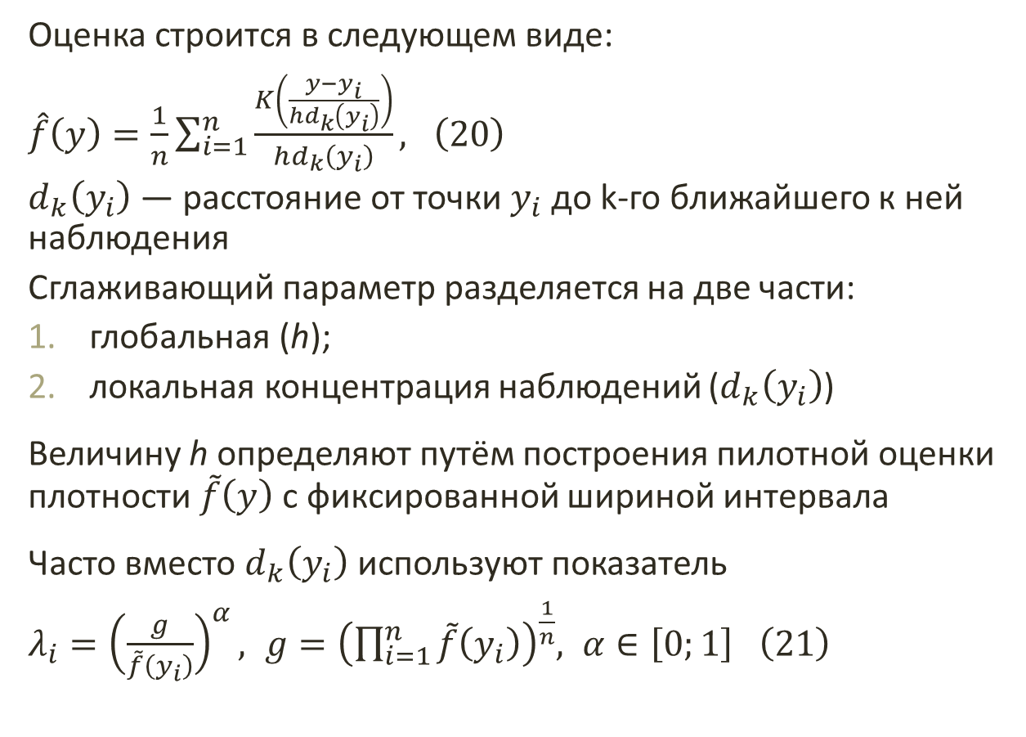
Адаптивный метод ближайших соседей
Оценка строится в следующем виде:
$\hat{f}\left(y\right)=\frac{1}{n}\sum_{i=1}^{n}{\frac{K\left(\frac{y−y_{i}}{hd_{k}\left(y_{i}\right)}\right)}{hd_{k}\left(y_{i}\right)}}, \left(20\right)$
$d_{k}\left(y_{i}\right)$ — расстояние от точки $y_{i}$ до k-го ближайшего к ней наблюдения
Сглаживающий параметр разделяется на две части:
глобальная (h);
локальная концентрация наблюдений ($d_{k}\left(y_{i}\right)$)
Величину h определяют путём построения пилотной оценки плотности $\tilde{f}\left(y\right)$ с фиксированной шириной интервала
Часто вместо $d_{k}\left(y_{i}\right)$ используют показатель
$λ_{i}={\left(\frac{g}{\tilde{f}\left(y_{i}\right)}\right)}^{α}, g={\left(\prod_{i=1}^{n}{\tilde{f}\left(y_{i}\right)}\right)}^{\frac{1}{n}}, α∈\left[0;1\right] \left(21\right)$

Slide 27
Сравнение двух методов

Slide 28
Практическая часть
Построение непараметрических оценок плотности
в программной среде «R»
cran.r-project.org

Slide 29
Пример 1. Острова
library(datasets)
y <- log(islands)
Построение гистограммы
hist(y,nclass=12,probability=TRUE)
nclass определяет количество
интервалов
probability преобразует количество
наблюдений в интервале в плотность
распределения
С помощью дополнительного параметра breaks=c(y₁,…,y_{k}) задаётся разбиение на интервалы

Slide 30
Пример 1. Острова
Простая непараметрическая оценка плотности
L <- 10^4; N <- length(y)
h <- 2 # ширина интервала
# в точках х будет оцениваться плотность
x <- seq(0,12,length=L) # последовательность 0 – 12 длиной L
f.naive <- numeric() # нулевой (пока) вектор оценок
# считаем количество элементов в интервалах x_{i} ± h/2
for (i in 1:L) f.naive[i] <- sum(1*((y>x[i]-h/2)&(y<x[i]+h/2)))
f.naive <- f.naive/(N*h) # нормируем оценку

Slide 31
Пример 1. Острова
График простой оценки
plot(x,f.naive,type="l",main="Naive estimate", xlab="y",ylab="Density")
rug(y,col=3)
type определяет вид графика
"l" — линии, "p" — точки, …
main — заголовок
xlab — подпись на оси х
ylab — подпись на оси у

Slide 32
Пример 1. Острова
Ядерные оценки
library(np)
f.fix <- npudens(tdat=y,edat=x,
ckertype="gaussian",bwtype="fixed")
tdat — обучающая выборка
edat — точки, в которых рассчитывается оценка
ckertype — вид ядерной функции
"gaussian", "epanechnikov", "uniform"
bwtype определяет метод расчёта интервала h
"fixed", "generalized_nn", "adaptive_nn"
f$dens — искомые значения оценок

Slide 33
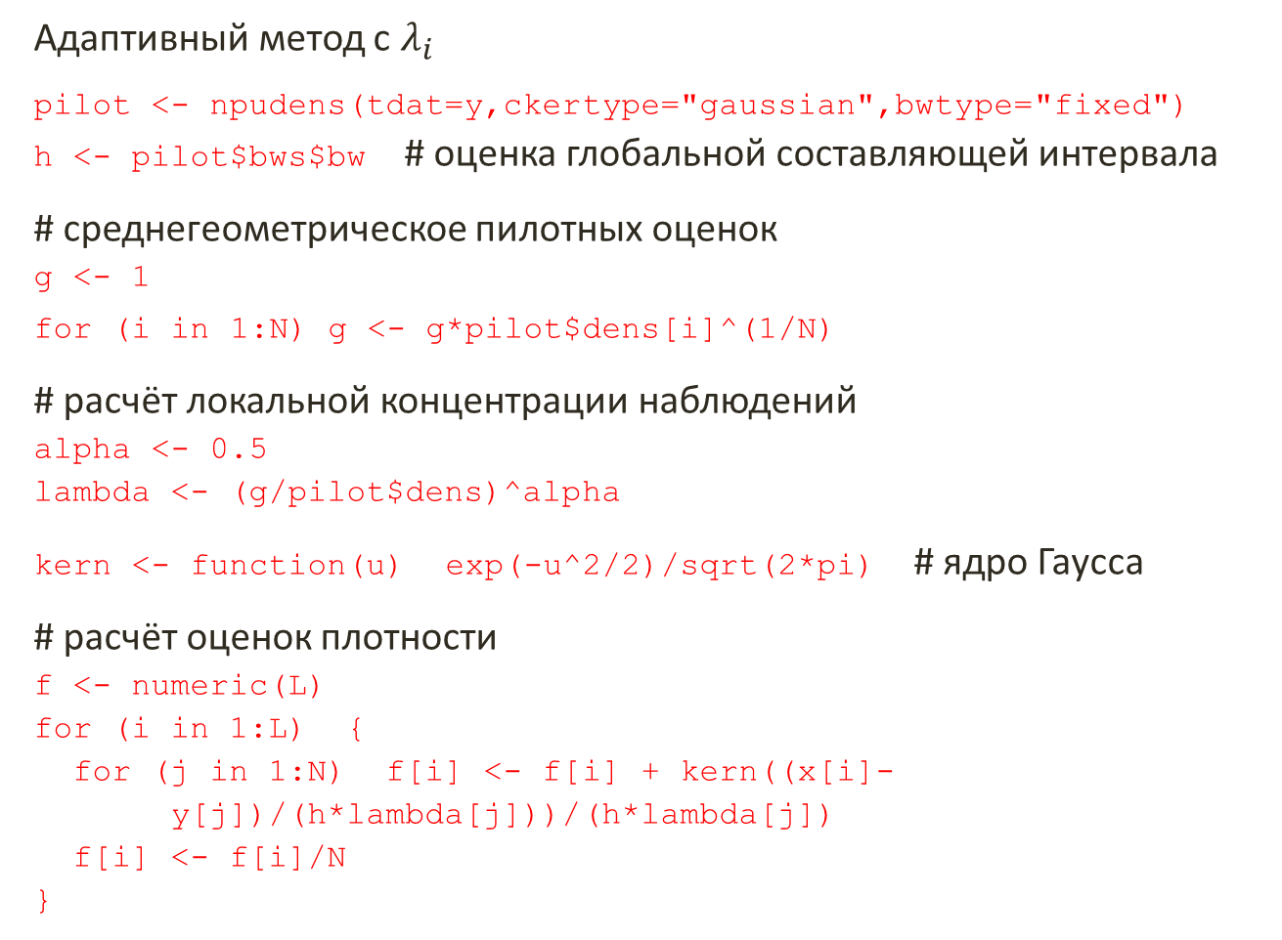
Пример 1. Острова
Адаптивный метод с $λ_{i}$
pilot <- npudens(tdat=y,ckertype="gaussian",bwtype="fixed")
h <- pilot$bws$bw # оценка глобальной составляющей интервала
# среднегеометрическое пилотных оценок
g <- 1
for (i in 1:N) g <- g*pilot$dens[i]^(1/N)
# расчёт локальной концентрации наблюдений
alpha <- 0.5
lambda <- (g/pilot$dens)^alpha
kern <- function(u) exp(-u^2/2)/sqrt(2*pi) # ядро Гаусса
# расчёт оценок плотности
f <- numeric(L)
for (i in 1:L) {
for (j in 1:N) f[i] <- f[i] + kern((x[i]-
y[j])/(h*lambda[j]))/(h*lambda[j])
f[i] <- f[i]/N
}

Slide 34
Пример 1. Острова
plot(x,f.fix$dens,type="l",
main="Gaussian kernel, fixed bandwidth",
xlab="y",ylab="Density")

Slide 35
Пример 1. Острова
Сравнение адаптивной и фиксированной оценок
plot(x,f.fix$dens,type="l",lty="dashed",ylim=c(0,0.4),
main="Fixed and adaptive estimates",
xlab="y",ylab="Density")
lines(x,f)
lty — тип линии
"solid", "dashed", "dotted",
"dotdash", "longdash", …
ylim — границы по оси
ординат
lines — добавление кривых
на существующий график

Slide 36
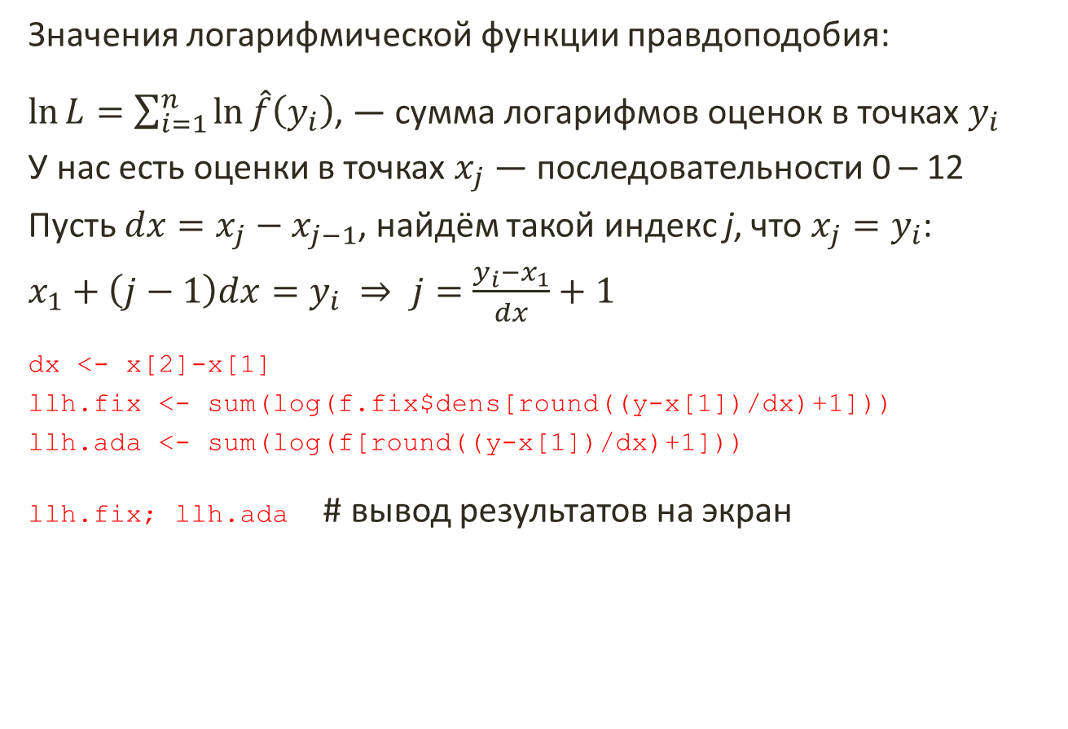
Пример 1. Острова
Значения логарифмической функции правдоподобия:
$\ln{L}=\sum_{i=1}^{n}{\ln{\hat{f}\left(y_{i}\right)}}$, — сумма логарифмов оценок в точках $y_{i}$
У нас есть оценки в точках $x_{j}$ — последовательности 0 – 12
Пусть $dx=x_{j}−x_{j−1}$, найдём такой индекс j, что $x_{j}=y_{i}$:
$x_{1}+\left(j−1\right)dx=y_{i} ⇒ j=\frac{y_{i}−x_{1}}{dx}+1$
dx <- x[2]-x[1]
llh.fix <- sum(log(f.fix$dens[round((y-x[1])/dx)+1]))
llh.ada <- sum(log(f[round((y-x[1])/dx)+1]))
llh.fix; llh.ada # вывод результатов на экран
llh.fix | -81.17
llh.ada | -81.29

Slide 37
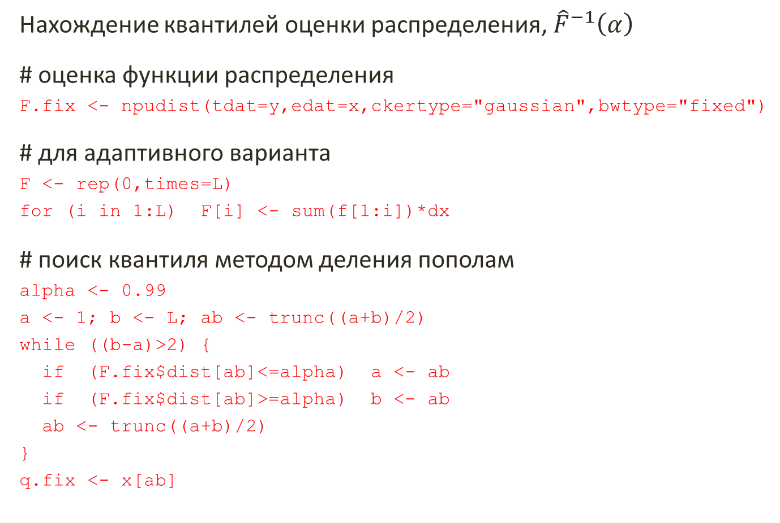
Пример 1. Острова
Нахождение квантилей оценки распределения, ${\hat{F}}^{−1}\left(α\right)$
# оценка функции распределения
F.fix <- npudist(tdat=y,edat=x,ckertype="gaussian",bwtype="fixed")
# для адаптивного варианта
F <- rep(0,times=L)
for (i in 1:L) F[i] <- sum(f[1:i])*dx
# поиск квантиля методом деления пополам
alpha <- 0.99
a <- 1; b <- L; ab <- trunc((a+b)/2)
while ((b-a)>2) {
if (F.fix$dist[ab]<=alpha) a <- ab
if (F.fix$dist[ab]>=alpha) b <- ab
ab <- trunc((a+b)/2)
}
q.fix <- x[ab]
q.fix | 10.00
q.ada | 10.49

Slide 38
Пример 1. Острова
Генератор случайных чисел
# фиксированный интервал
M <- 10^6
y.fix.sim <- sample(x,prob=f.fix$dens,size=M,replace=TRUE)
q.fix <- sort(y.fix.sim)[alpha*M]
# для адаптивного варианта
y.ada.sim <- sample(x,prob=f,size=M,replace=TRUE)
q.ada <- sort(y.ada.sim)[alpha*M]
q.fix | 10.01
q.ada | 10.46

Slide 39
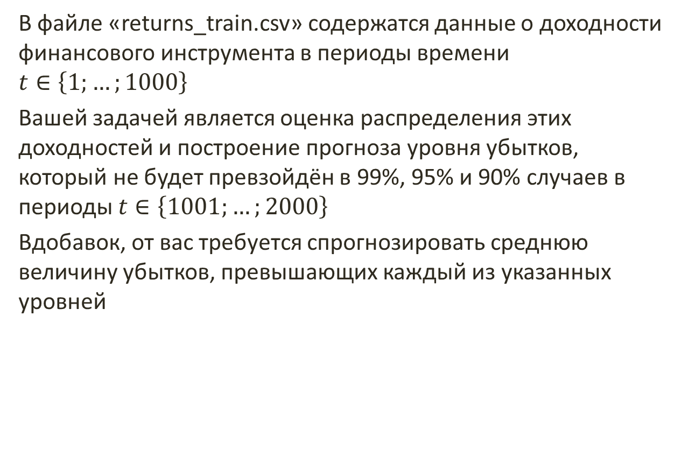
Домашнее задание
В файле «returns_train.csv» содержатся данные о доходности финансового инструмента в периоды времени $t∈\left\{1;…;1000\right\}$
Вашей задачей является оценка распределения этих доходностей и построение прогноза уровня убытков, который не будет превзойдён в 99%, 95% и 90% случаев в периоды $t∈\left\{1001;…;2000\right\}$
Вдобавок, от вас требуется спрогнозировать среднюю величину убытков, превышающих каждый из указанных уровней

Slide 40
Многомерный случай

Slide 41
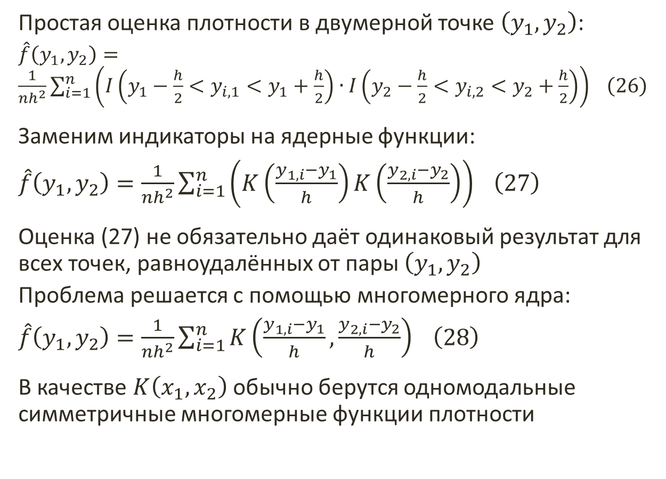
Оценки плотности
Простая оценка плотности в двумерной точке $\left(y_{1},y_{2}\right)$:
$\hat{f}\left(y_{1},y_{2}\right)=\frac{1}{nh^{2}}\sum_{i=1}^{n}{\left(I\left(y_{1}−\frac{h}{2}<y_{i,1}<y_{1}+\frac{h}{2}\right)∙I\left(y_{2}−\frac{h}{2}<y_{i,2}<y_{2}+\frac{h}{2}\right)\right) \left(26\right)}$
Заменим индикаторы на ядерные функции:
$\hat{f}\left(y_{1},y_{2}\right)=\frac{1}{nh^{2}}\sum_{i=1}^{n}{\left(K\left(\frac{y_{1,i}−y_{1}}{h}\right)K\left(\frac{y_{2,i}−y_{2}}{h}\right)\right)} \left(27\right)$
Оценка (27) не обязательно даёт одинаковый результат для всех точек, равноудалённых от пары $\left(y_{1},y_{2}\right)$
Проблема решается с помощью многомерного ядра:
$\hat{f}\left(y_{1},y_{2}\right)=\frac{1}{nh^{2}}\sum_{i=1}^{n}{K\left(\frac{y_{1,i}−y_{1}}{h},\frac{y_{2,i}−y_{2}}{h}\right)} \left(28\right)$
В качестве $K\left(x_{1},x_{2}\right)$ обычно берутся одномодальные симметричные многомерные функции плотности

Slide 42
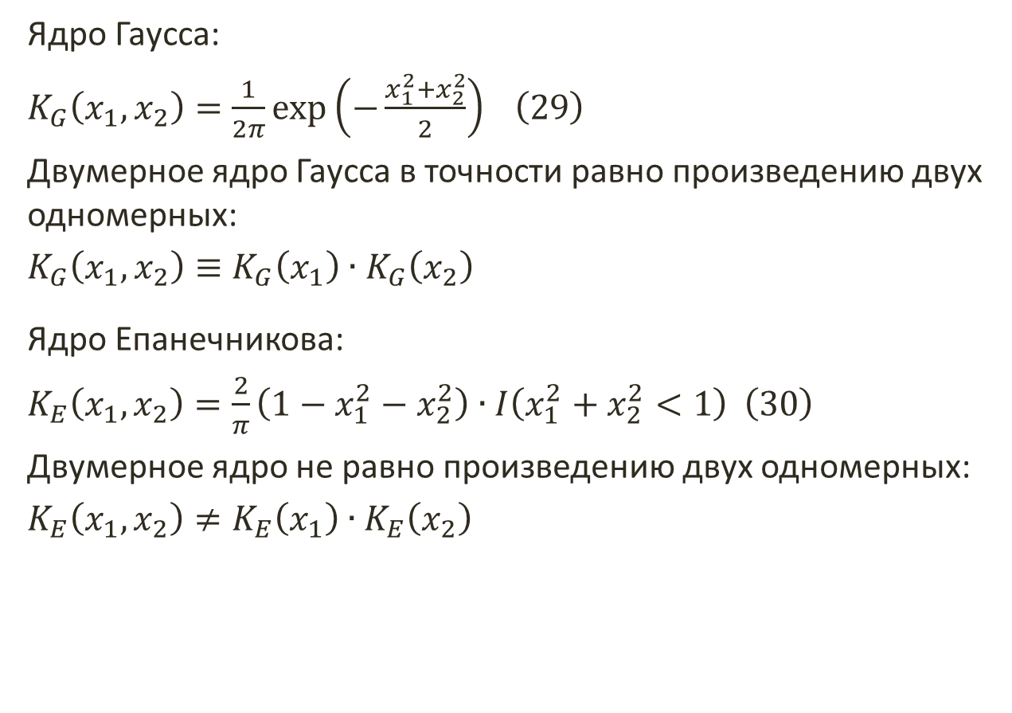
Двумерные ядерные функции
Ядро Гаусса:
$K_{G}\left(x_{1},x_{2}\right)=\frac{1}{2π}\exp\left(−\frac{x_{1}^{2}+x_{2}^{2}}{2}\right) \left(29\right)$
Двумерное ядро Гаусса в точности равно произведению двух одномерных:
$K_{G}\left(x_{1},x_{2}\right)≡K_{G}\left(x_{1}\right)∙K_{G}\left(x_{2}\right)$
Ядро Епанечникова:
$K_{E}\left(x_{1},x_{2}\right)=\frac{2}{π}\left(1−x_{1}^{2}−x_{2}^{2}\right)∙I\left(x_{1}^{2}+x_{2}^{2}<1\right) \left(30\right)$
Двумерное ядро не равно произведению двух одномерных:
$K_{E}\left(x_{1},x_{2}\right)≠K_{E}\left(x_{1}\right)∙K_{E}\left(x_{2}\right)$

Slide 43
Двумерное гауссовское ядро

Slide 44
Двумерное ядро Епанечникова

Slide 45
Двумерные ядерные функции

Slide 46

Различные сглаживающие параметры
Если разброс данных в первой и во второй выборке сильно отличаются, то можно использовать для этих выборок разные сглаживающие параметры $h_{1}≠h_{2}$
На рисунке ниже представлено двумерное ядро Епанечникова $K\left(\frac{x_{1}}{h_{1}},\frac{x_{2}}{h_{2}}\right)$ со сглаживающими параметрами $h_{1}=1, h_{2}=0.5$:

Slide 47

Сглаживающая матрица
Если рассматриваемые величины коррелируют, это учитывается с помощью симметричной положительно определённой сглаживающей матрицы (matrix-smoothing parameter) H, которая в двумерном случае состоит их 4-х элементов: $H=\left(\begin{matrix}h_{1} & h_{12} \\ h_{21} & h_{2}\end{matrix}\right), h_{12}=h_{21}$
Для $h_{1}=h_{2}=1, h_{12}=h_{21}=\sqrt{0.5}$, получим:

Slide 48
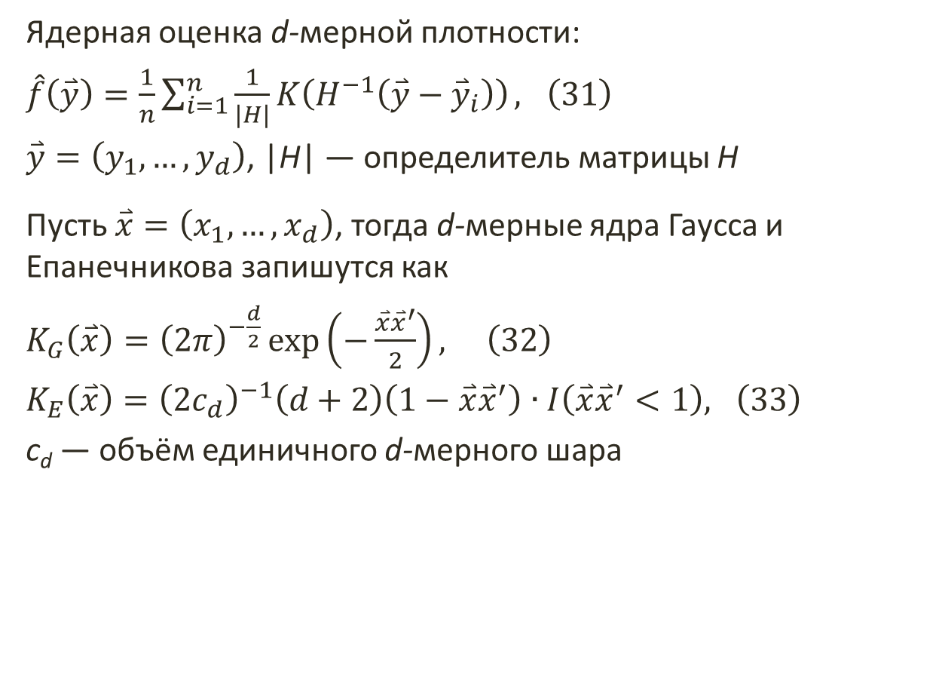
Общий случай
Ядерная оценка d-мерной плотности:
$\hat{f}\left(\overset{⃑}{y}\right)=\frac{1}{n}\sum_{i=1}^{n}{\frac{1}{\left|H\right|}K\left(H^{−1}\left(\overset{⃑}{y}−{\overset{⃑}{y}}_{i}\right)\right)}, \left(31\right)$
$\overset{⃑}{y}=\left(y_{1},…,y_{d}\right)$, |H| — определитель матрицы H
Пусть $\overset{⃑}{x}=\left(x_{1},…,x_{d}\right)$, тогда d-мерные ядра Гаусса и Епанечникова запишутся как
$K_{G}\left(\overset{⃑}{x}\right)={\left(2π\right)}^{−\frac{d}{2}}\exp\left(−\frac{\overset{⃑}{x}{\overset{⃑}{x}}^{′}}{2}\right), \left(32\right)$
$K_{E}\left(\overset{⃑}{x}\right)={\left(2c_{d}\right)}^{−1}\left(d+2\right)\left(1−\overset{⃑}{x}{\overset{⃑}{x}}^{′}\right)∙I\left(\overset{⃑}{x}{\overset{⃑}{x}}^{′}<1\right), \left(33\right)$
c_{d} — объём единичного d-мерного шара

Slide 49
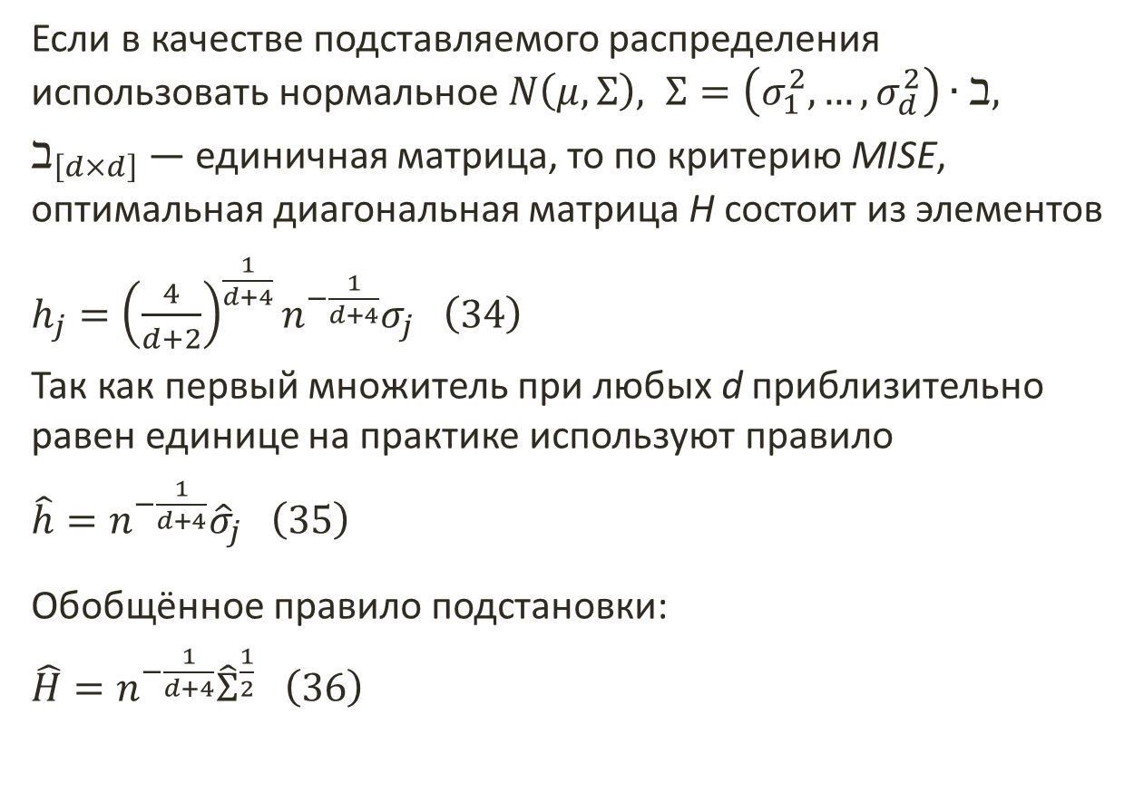
Правило подстановки
Если в качестве подставляемого распределения использовать нормальное $N\left(μ,Σ\right), Σ=\left(σ_{1}^{2},…,σ_{d}^{2}\right)∙ℶ,$
$ℶ_{\left[d×d\right]}$ — единичная матрица, то по критерию MISE, оптимальная диагональная матрица H состоит из элементов
$h_{j}={\left(\frac{4}{d+2}\right)}^{\frac{1}{d+4}}n^{−\frac{1}{d+4}}σ_{j} \left(34\right)$
Так как первый множитель при любых d приблизительно равен единице на практике используют правило
$\hat{h}=n^{−\frac{1}{d+4}}{\hat{σ}}_{j} \left(35\right)$
Обобщённое правило подстановки:
$\hat{H}=n^{−\frac{1}{d+4}}{\hat{Σ}}^{\frac{1}{2}} \left(36\right)$

Slide 50
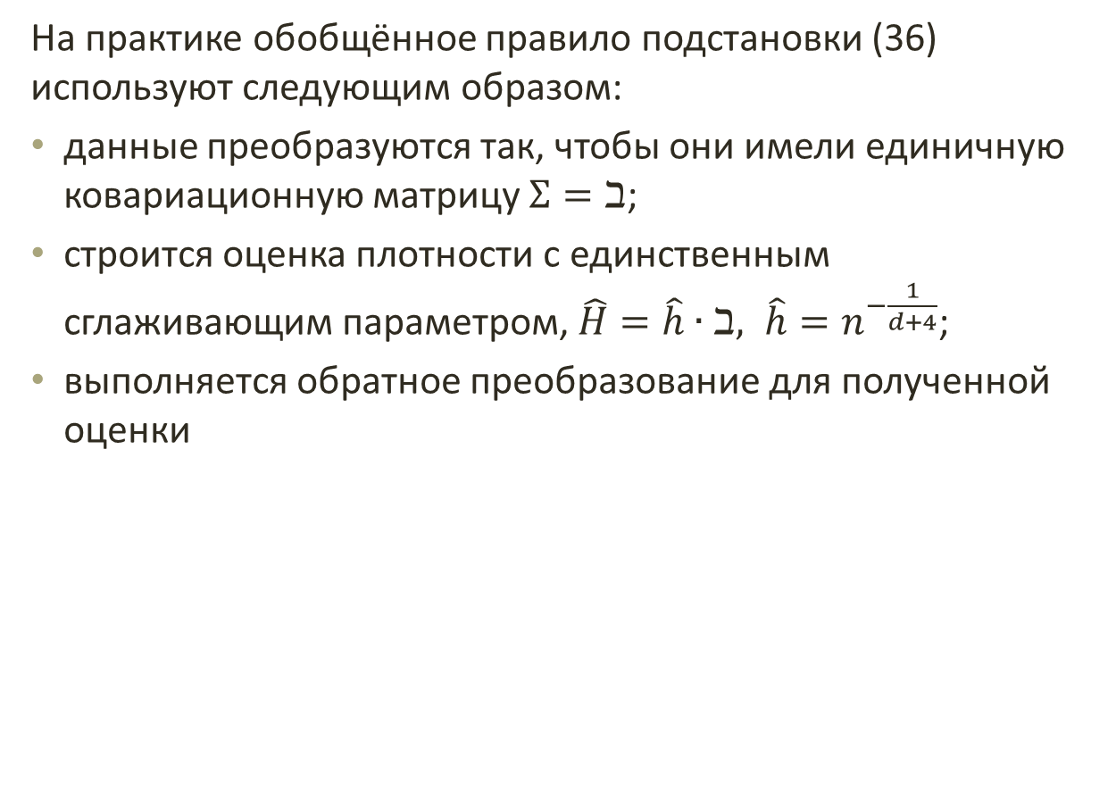
Правило подстановки
На практике обобщённое правило подстановки (36) используют следующим образом:
данные преобразуются так, чтобы они имели единичную ковариационную матрицу $Σ=ℶ$;
строится оценка плотности с единственным сглаживающим параметром, $\hat{H}=\hat{h}∙ℶ, \hat{h}=n^{−\frac{1}{d+4}}$;
выполняется обратное преобразование для полученной оценки

Slide 51
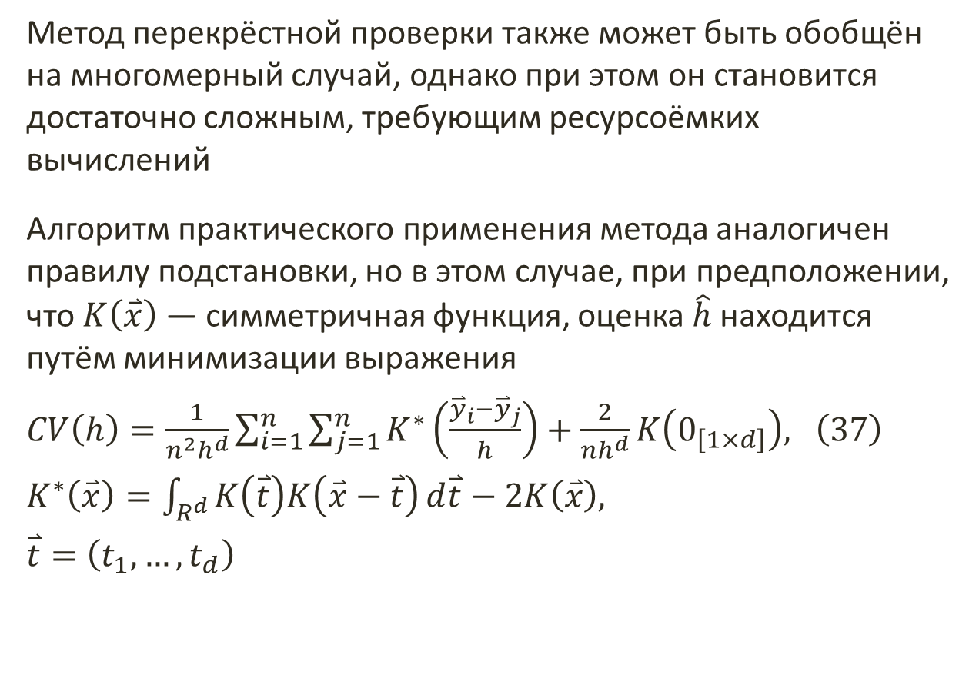
Метод перекрёстной проверки
Метод перекрёстной проверки также может быть обобщён на многомерный случай, однако при этом он становится достаточно сложным, требующим ресурсоёмких вычислений
Алгоритм практического применения метода аналогичен правилу подстановки, но в этом случае, при предположении, что $K\left(\overset{⃑}{x}\right)$ — симметричная функция, оценка $\hat{h}$ находится путём минимизации выражения
$CV\left(h\right)=\frac{1}{n^{2}h^{d}}\sum_{i=1}^{n}{\sum_{j=1}^{n}{K^{∗}\left(\frac{{\overset{⃑}{y}}_{i}−{\overset{⃑}{y}}_{j}}{h}\right)}}+\frac{2}{nh^{d}}K\left(0_{\left[1×d\right]}\right), \left(37\right)$
$K^{∗}\left(\overset{⃑}{x}\right)=\int_{R^{d}}^{ }{K\left(\overset{⃑}{t}\right)K\left(\overset{⃑}{x}−\overset{⃑}{t}\right)}d\overset{⃑}{t}−2K\left(\overset{⃑}{x}\right),$
$\overset{⃑}{t}=\left(t_{1},…,t_{d}\right)$

Slide 52
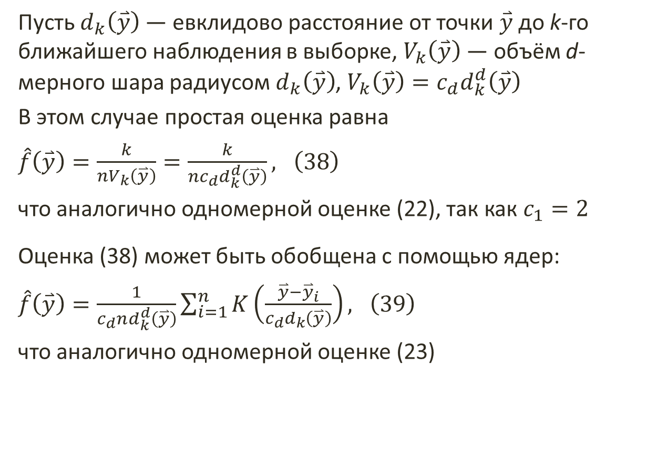
Обобщённый метод ближайших соседей
Пусть $d_{k}\left(\overset{⃑}{y}\right)$ — евклидово расстояние от точки $\overset{⃑}{y}$ до k-го ближайшего наблюдения в выборке, $V_{k}\left(\overset{⃑}{y}\right)$ — объём d-мерного шара радиусом $d_{k}\left(\overset{⃑}{y}\right)$, $V_{k}\left(\overset{⃑}{y}\right)=c_{d}d_{k}^{d}\left(\overset{⃑}{y}\right)$
В этом случае простая оценка равна
$\hat{f}\left(\overset{⃑}{y}\right)=\frac{k}{nV_{k}\left(\overset{⃑}{y}\right)}=\frac{k}{nc_{d}d_{k}^{d}\left(\overset{⃑}{y}\right)}, \left(38\right)$
что аналогично одномерной оценке (22), так как $c_{1}=2$
Оценка (38) может быть обобщена с помощью ядер:
$\hat{f}\left(\overset{⃑}{y}\right)=\frac{1}{c_{d}nd_{k}^{d}\left(\overset{⃑}{y}\right)}\sum_{i=1}^{n}{K\left(\frac{\overset{⃑}{y}−{\overset{⃑}{y}}_{i}}{c_{d}d_{k}\left(\overset{⃑}{y}\right)}\right)}, \left(39\right)$
что аналогично одномерной оценке (23)

Slide 53
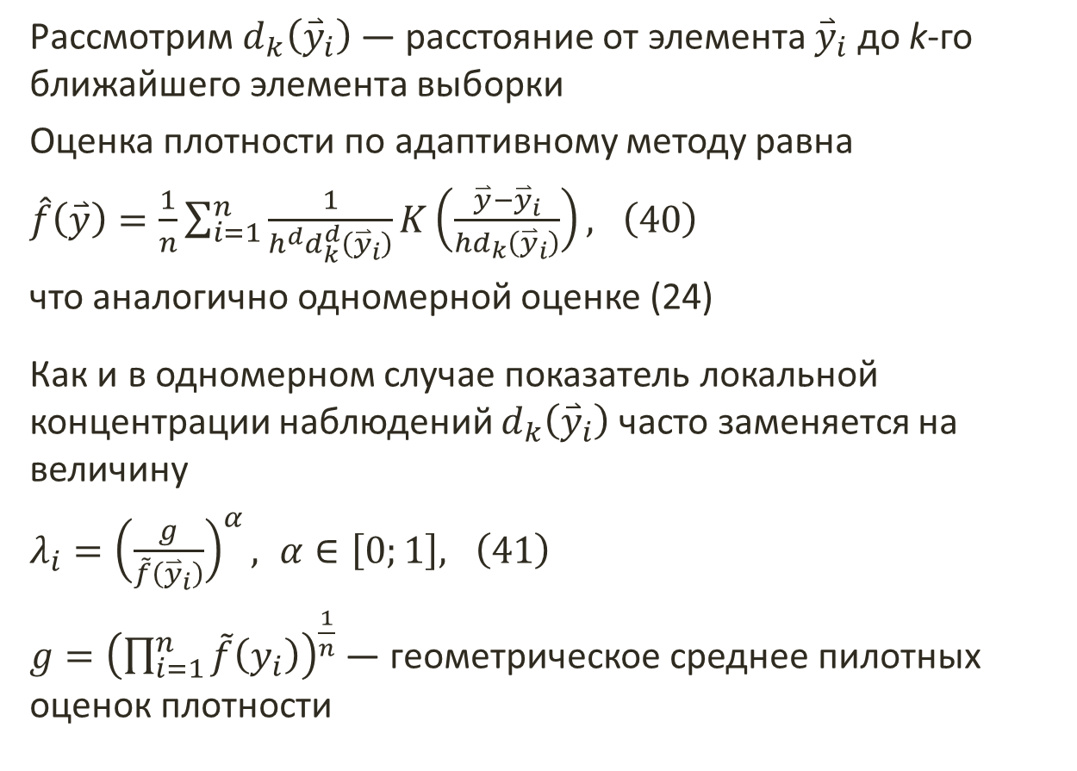
Адаптивный метод ближайших соседей
Рассмотрим $d_{k}\left({\overset{⃑}{y}}_{i}\right)$ — расстояние от элемента ${\overset{⃑}{y}}_{i}$ до k-го ближайшего элемента выборки
Оценка плотности по адаптивному методу равна
$\hat{f}\left(\overset{⃑}{y}\right)=\frac{1}{n}\sum_{i=1}^{n}{\frac{1}{h^{d}d_{k}^{d}\left({\overset{⃑}{y}}_{i}\right)}K\left(\frac{\overset{⃑}{y}−{\overset{⃑}{y}}_{i}}{hd_{k}\left({\overset{⃑}{y}}_{i}\right)}\right), \left(40\right)}$
что аналогично одномерной оценке (24)
Как и в одномерном случае показатель локальной концентрации наблюдений $d_{k}\left({\overset{⃑}{y}}_{i}\right)$ часто заменяется на величину
$λ_{i}={\left(\frac{g}{\tilde{f}\left({\overset{⃑}{y}}_{i}\right)}\right)}^{α}, α∈\left[0;1\right], \left(41\right)$
$g={\left(\prod_{i=1}^{n}{\tilde{f}\left(y_{i}\right)}\right)}^{\frac{1}{n}}$ — геометрическое среднее пилотных оценок плотности

Slide 54
Практическая часть
Построение непараметрических оценок плотности
в программной среде «R»
cran.r-project.org

Slide 55
Пример 2. Старый служака
y <- faithful; N <- nrow(y)
# сетка для расчёта оценок плотности
L <- 50; u <- seq(0,7,length=L); v <- seq(30,110,length=L)
uv <- expand.grid(u,v)
# оценка плотности
f.fix <- npudens(tdat=y,edat=uv,ckertype="gaussian",bwtype="fixed")
# графики оценки
w <- f.fix$dens; dim(w) <- c(L,L)
persp(u,v,w,theta=30,main="Bivariate kernel estimate, 3D plot",
xlab="Eruption time",ylab="Waiting time",zlab="Density")
contour(u,v,w,nlevel=7,
main="Bivariate kernel estimate, contour plot",
xlab="Eruption time",ylab="Waiting time")

Slide 56
Пример 2. Старый служака

Slide 57
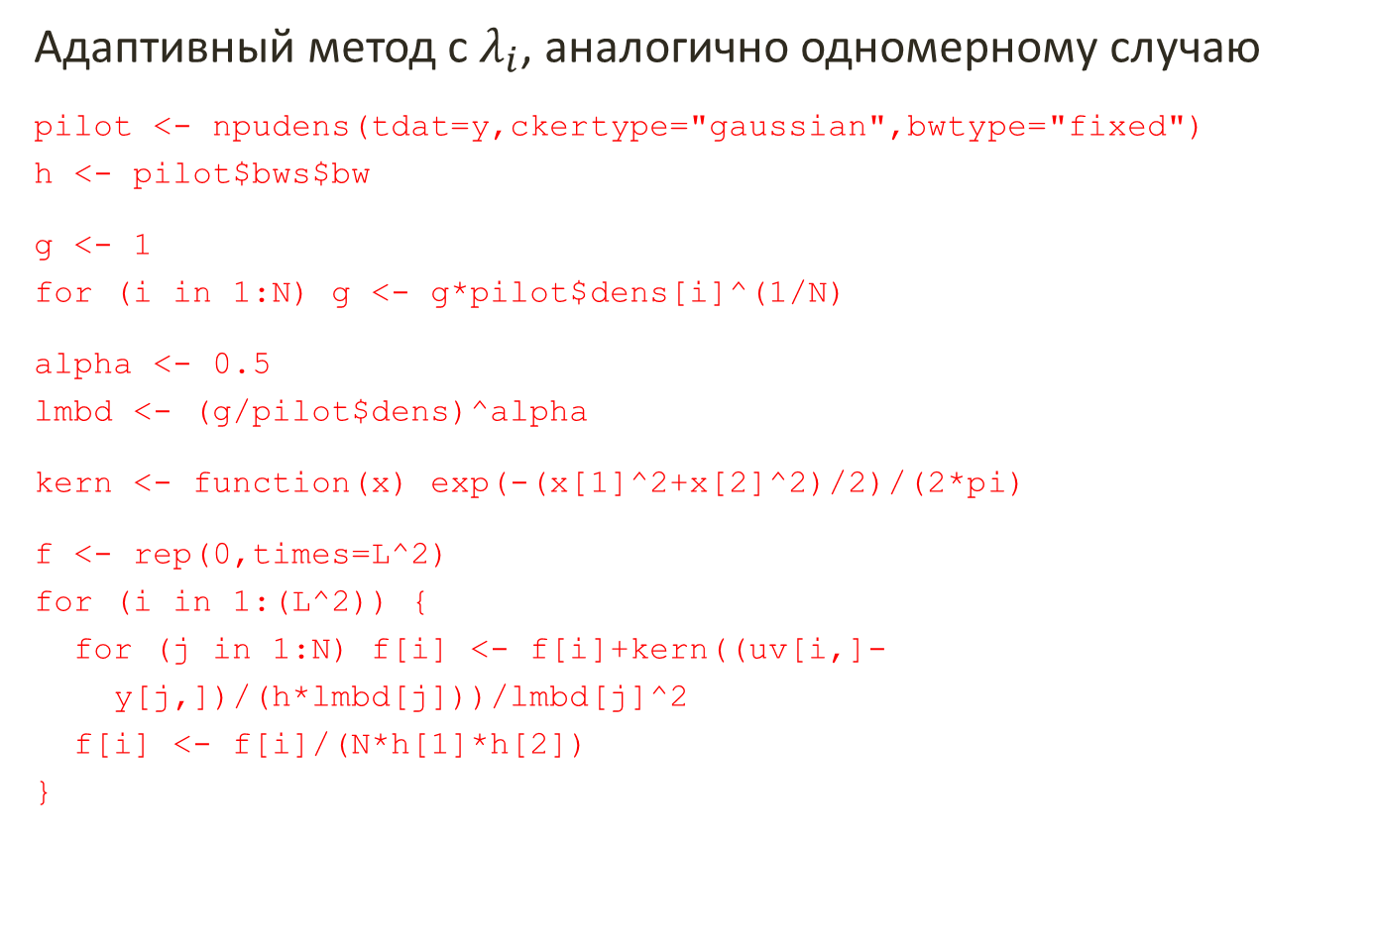
Пример 2. Старый служака
Адаптивный метод с $λ_{i}$, аналогично одномерному случаю
pilot <- npudens(tdat=y,ckertype="gaussian",bwtype="fixed")
h <- pilot$bws$bw
g <- 1
for (i in 1:N) g <- g*pilot$dens[i]^(1/N)
alpha <- 0.5
lmbd <- (g/pilot$dens)^alpha
kern <- function(x) exp(-(x[1]^2+x[2]^2)/2)/(2*pi)
f <- rep(0,times=L^2)
for (i in 1:(L^2)) {
for (j in 1:N) f[i] <- f[i]+kern((uv[i,]-
y[j,])/(h*lmbd[j]))/lmbd[j]^2
f[i] <- f[i]/(N*h[1]*h[2])
}

Slide 58
Пример 2. Старый служака

Slide 59
Пример 2. Старый служака
Значения логарифмической функции правдоподобия
# оценки плотности в точках y_{i}
f.fix.llh <- npudens(tdat=y,ckertype="gaussian",bwtype="fixed")
llh.fix <- sum(log(f.fix.llh$dens))
# для адаптивного метода
f.llh <- rep(0,times=N)
for (i in 1:N) {
for (j in 1:N) f.llh[i] <- f.llh[i]+kern((y[i,]-
y[j,])/(h*lmbd[j]))/lmbd[j]^2
f.llh[i] <- f.llh[i]/(N*h[1]*h[2])
}
llh.ada <- sum(log(f.llh))
llh.fix | -1106
llh.ada | -1114

Slide 60
Пример 2. Старый служака
Расчёт функций распределения
# фиксированный метод
F.fix <- npudist(tdat=y,edat=uv,ckertype="gaussian",bwtype="fixed")
# адаптивный метод
du <- u[2]-u[1]; dv <- v[2]-v[1]
w <- f; dim(w) <- c(L,L)
F <- rep(0,times=L^2)
for (i in 1:L) {
for (j in 1:L) F[j+(i-1)*L] <-
sum(w[1:j,1:i])*du*dv
}

Slide 61
Пример 2. Старый служака
Генератор случайных чисел
# для адаптивного метода
alpha <- 0.99
M <- 5000
smpl.ind <- sample(1:(L^2),prob=f,size=M,replace=TRUE)
y.ada.sim <- uv[smpl.ind,]
plot(y.ada.sim,xlab="Eruption",ylab="Waiting time")

Slide 62
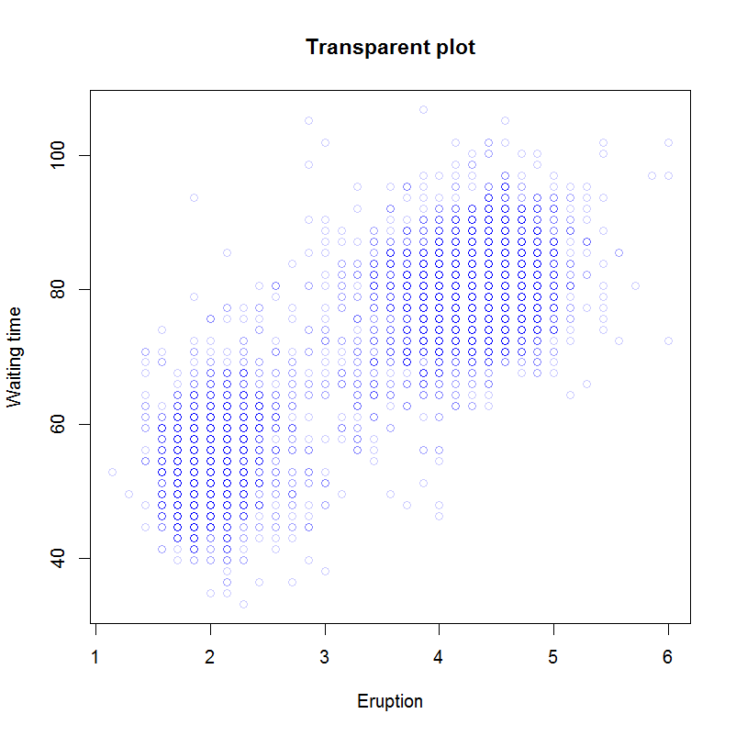
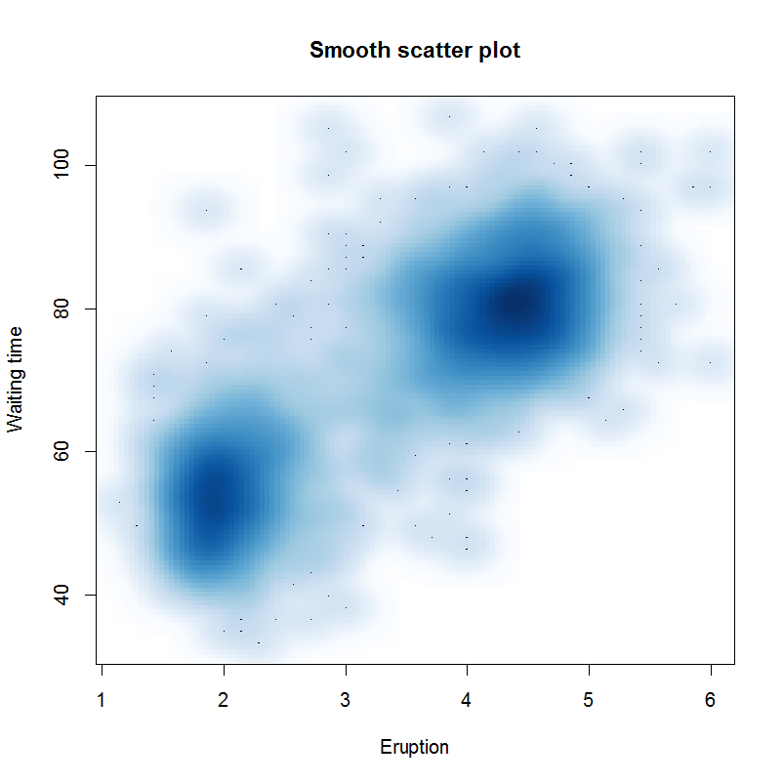
Пример 2. Старый служака
Рисование графиков с перекрывающими друг друга точками
plot(y.ada.sim,col=rgb(0,0,1,alpha=0.2))
smoothScatter(y.ada.sim)

